Slide 1
Sámi álbmotbeaivi Saemien åålmegebiejjie
Guovvamánu 6. beaivi

Slide 2
Sámi álbmotbeaivi
Sámi álbmotbeaivi lea guovvamánu 6. beaivvi
Sámekonferánsa 1992’s mearridii ahte guovvamánu 6. beaivi galgá leat Sámi álbmotbeaivi
Sámi álbmotbeaivi ávvuduvvui vuosttáš geardde 1993’s
Sámit Norggas, Ruoŧas, Suomas ja Ruoššas ávvudit beaivvi
Norgga ráđđehus dohkkii almmolaččat sámi álbmotbeaivvi 2001’s

Slide 3
Duogáš
Vuosttaš sámi riikačoahkkin lágiduvvui guovvamánu 6. beaivvi 1917
Lei vuosttáš geardi go lulli- ja davvi sámit mángga riikas deaivvadedje
Čoahkkin lei metodistagirkus Troanddimis
Elsa Laula Renberg lei son gii čohkkii sámiid vuosttaš riikačioahkkimii

Slide 4
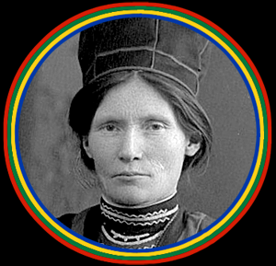
Elsa Laula Renberg 1877-1931
Elsa Laula Renberg lei riegádan Ruoŧas ja bajásšaddan boazodoallu bearrašis
Elsa Laula Renberg jámii 1931:s, 54 jagi boaris.
Renberg: ”Sámiin lea dárbu deaivvadit stuorát politihkalaš čoahkkimis ja ságastallat oktasaš áššiid birra ”

Slide 5
Sámi soga lávlla
Sámi soga lávlla lea dikta maid Isak Saba lea čállán
Arne Sørli lea bidjat nuohta lávlagii
Lávlla dohkkehuvvui sámi našunála lávlagiin 13. sámekonferánssas 1986’s
Nuohtta dohkkehuvvui 15. sámekonferánssas 1992’s
sámi soga lávlla

Slide 6
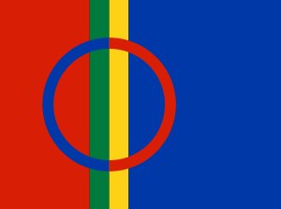
Sámi leavga
dohkkehuvvui 1986 13. davvi riikkalaš sámekonferánssas
Astrid Båhl lea hábmen leavgga
Váldofáttát sámi meavrresgáris ja Anders Fjellnera divttas,
” Páiven párneh ”

